Slide 1



Artes Visuales.
“Arte de Acuarela”
Profesora Jessica Aguirre
Cuarto Básico.

Slide 2

Objetivo de la clase.
Esta semana vamos a realizar un paisaje natural y pintarlo con acuarela.

Slide 3

¿Qué es un paisaje natural?
Un espacio natural, paisaje natural o ambiente natural, es una parte del territorio de la tierra que no se encuentra modificado por la acción del ser humano

Slide 4
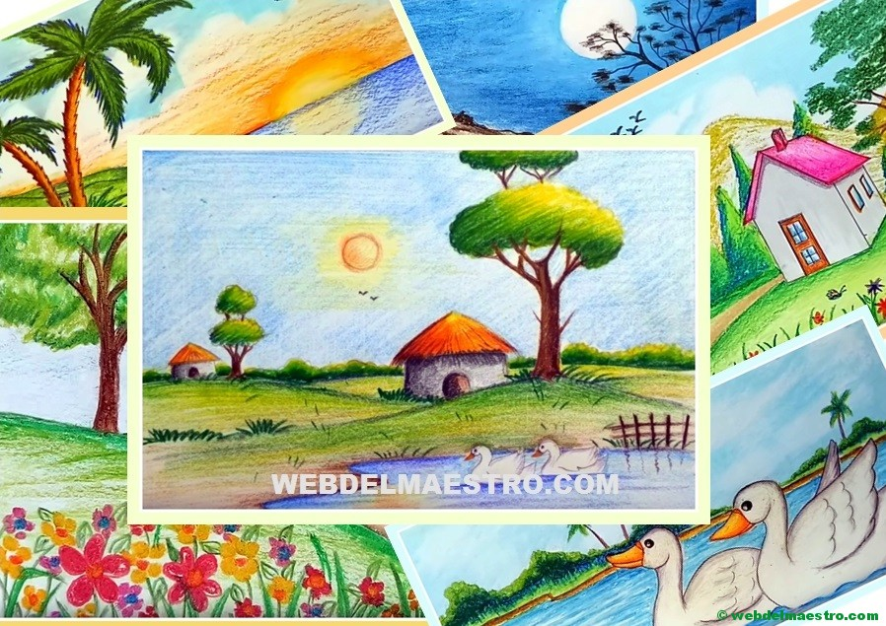
Ejemplos .

Slide 5
Pasos para hacer un dibujo.
Paso 1 Realizar un margen en la hoja de block (2 cm)
Paso 2 Dibujar un paisaje natural con líneas suaves por si debes borrar.
Paso 3 Cuando estés más seguro pierdes marcar los elementos .
Paso 4 Aplica la acuarela incluyendo agua para disolverla .
Paso 5 Deja secar el dibujo (quedara un poco arrugado por el agua)
Paso 6 Sácale una foto y la envías al buzón.

Slide 6


Así debe quedar tu hoja con margen.

Slide 7
Tarea: Buzón de tareas.
La idea en una hoja de block debes dibujar un paisaje natural y pintarlo con acuarela
Arte de Acuarela.

Slide 8
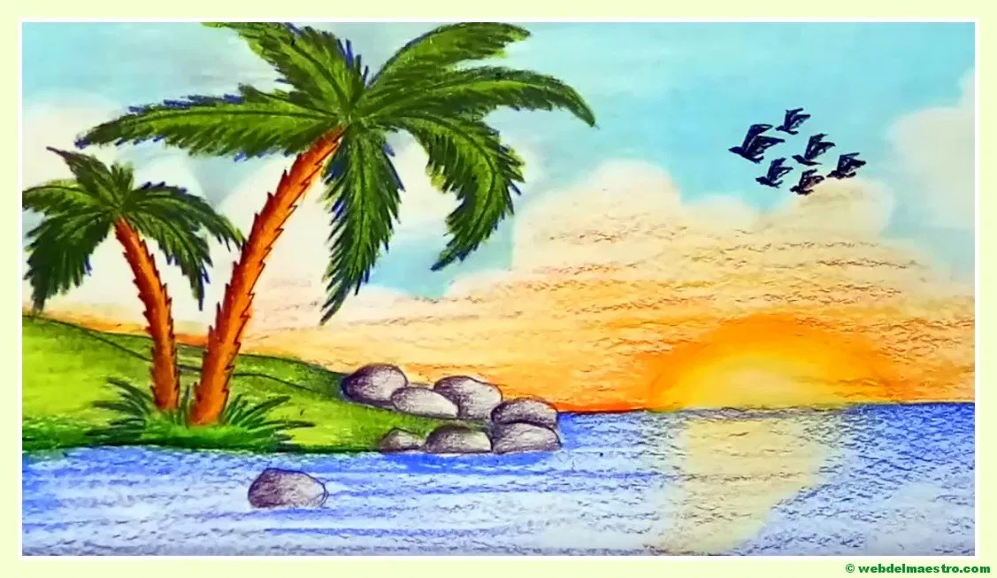
Debe quedar algo así, puedes marcar
Algunas líneas con plumones de colores

